Slide 1
§ 16. Россия в первой половине XIX в.

Slide 2
Проверка д/з

Slide 3
План урока
Общественный и государственный строй
Война 1812 г.
Внутренняя и внешняя политика
Крымская война

Slide 4
1. Общественный и государственный строй

Slide 5
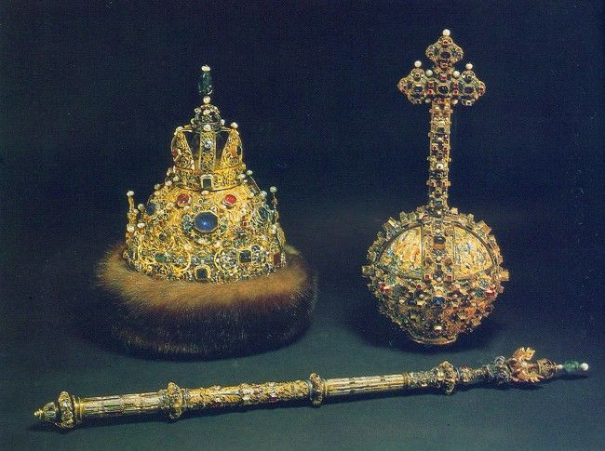
Самодержавие
Форма правления, которой характерна неограниченная власть самодержца (монарха)

Slide 6
Сословия российского общества
Дворянство
Духовенство и купечество
Крестьянство
Мещанство
Разночинцы

Slide 7
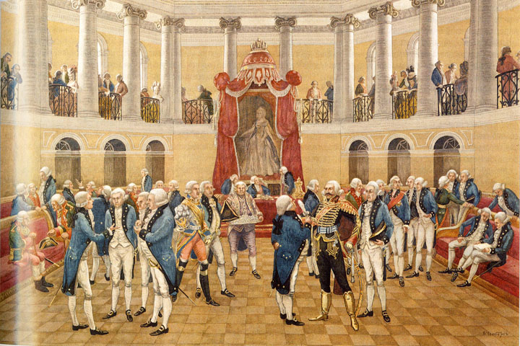
Дворянство
Управляли страной. Обладали правом владеть землей и крепостными крестьянами.

Slide 8
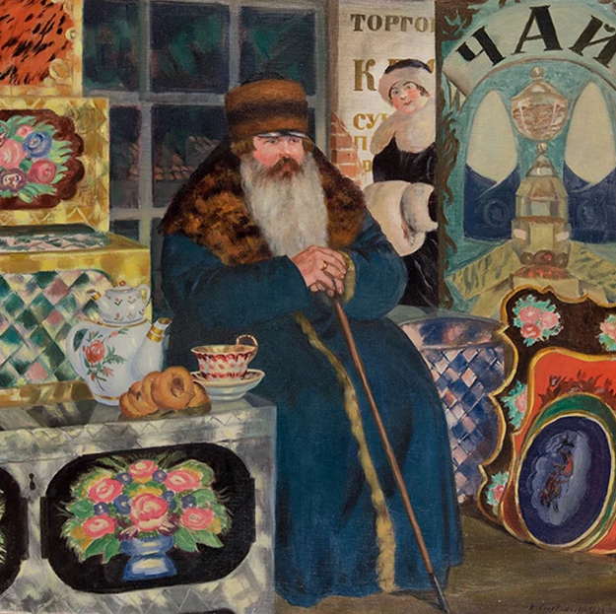
Духовенство и купечество
Были освобождены от налогов, физических наказаний, но не могли владеть землей и крестьянами

Slide 9
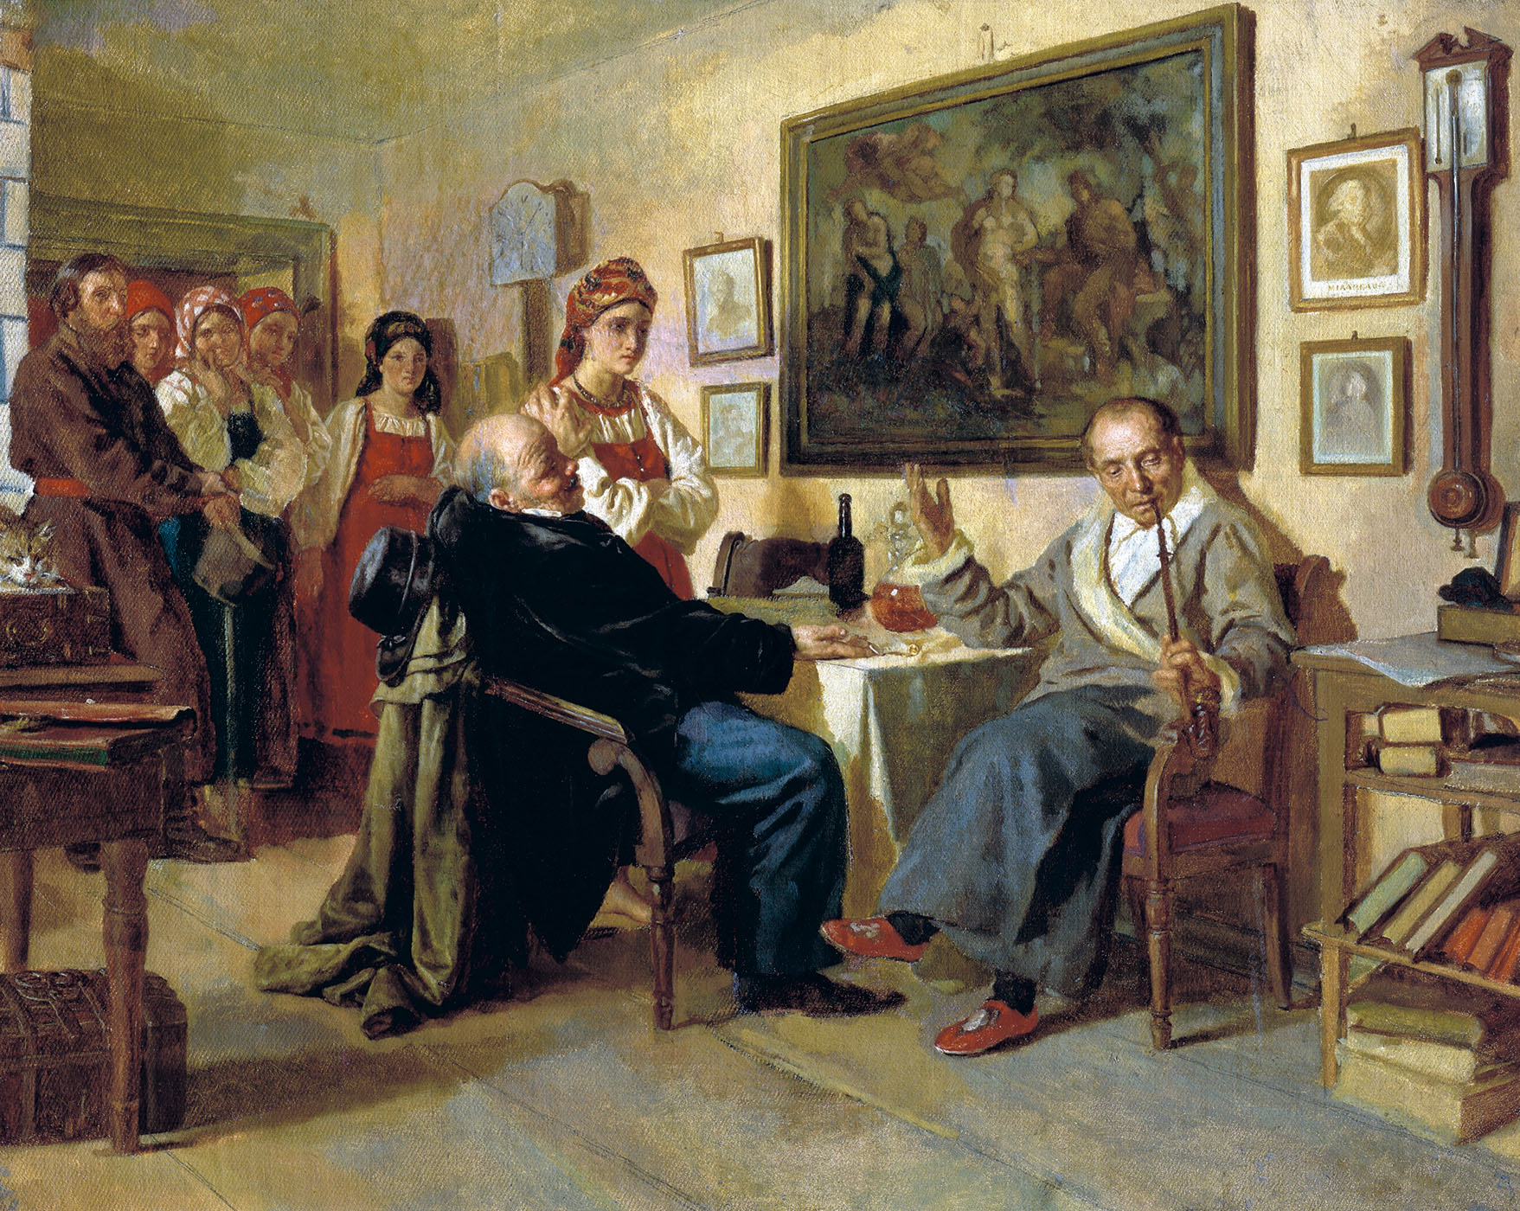
Крестьянство
В основном были крепостными. Принадлежали государству (царской семье, помещикам или церкви)

Slide 10
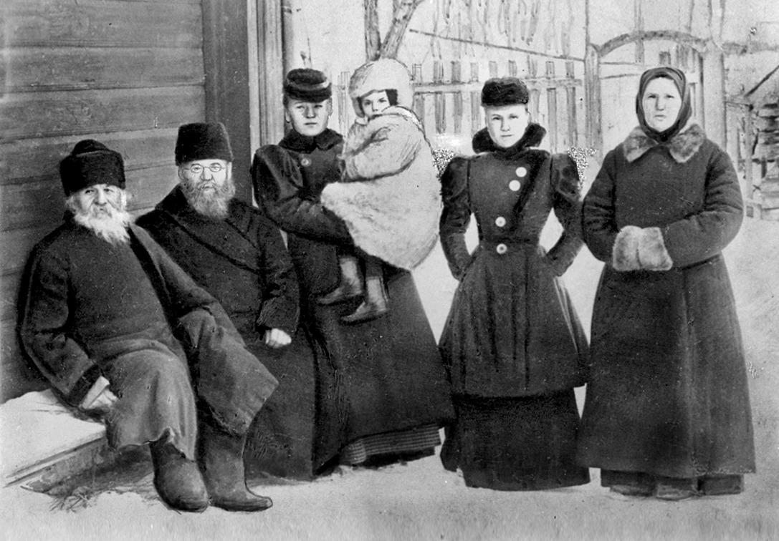
Мещанство
Наемные рабочие, мелкие торговцы, ремесленники

Slide 11
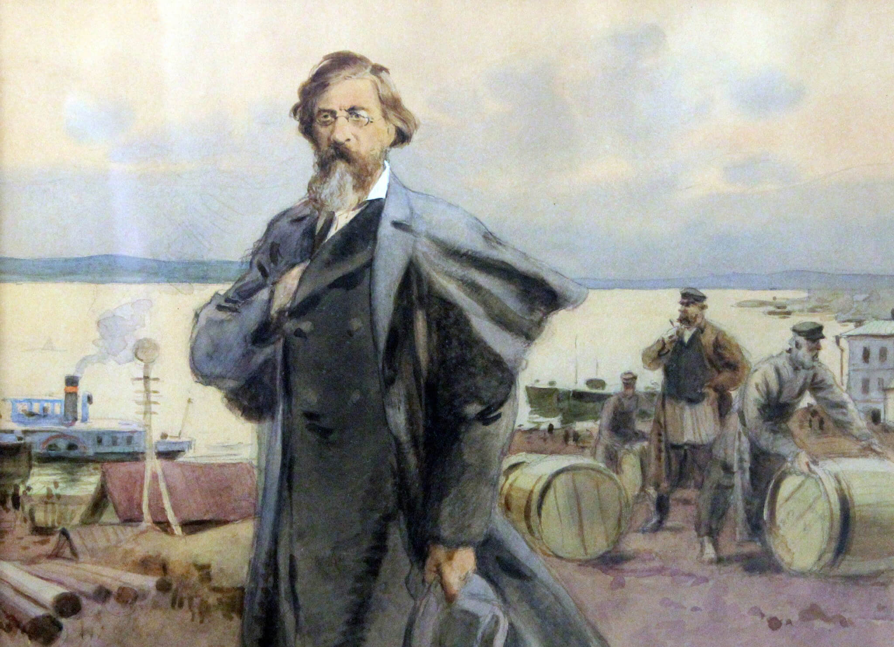
Разночинцы
люди умственного труда: мелкие чиновники, писатели, учителя, врачи

Slide 12
2. Война 1812 г.

Slide 13
Причины войны
Желание Наполеона достичь мирового господства
Желание российских властей помешать планам Наполеона
Нарушение Российской империй условий Тильзитского мира

Slide 14
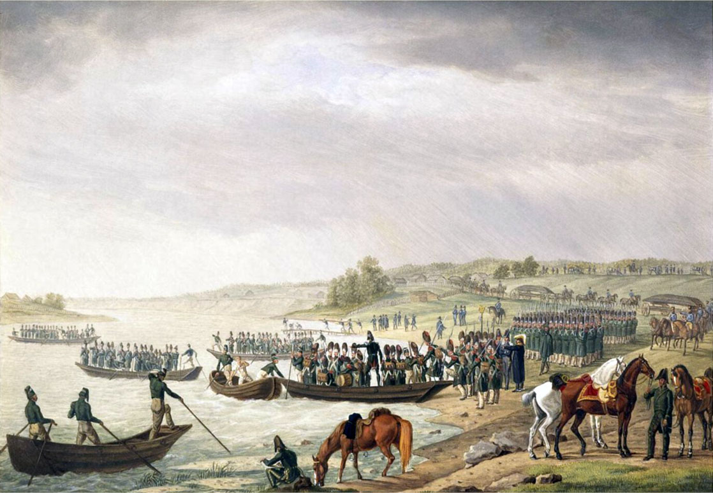
12 июня 1812 г. - вторжение Наполеона

Slide 15
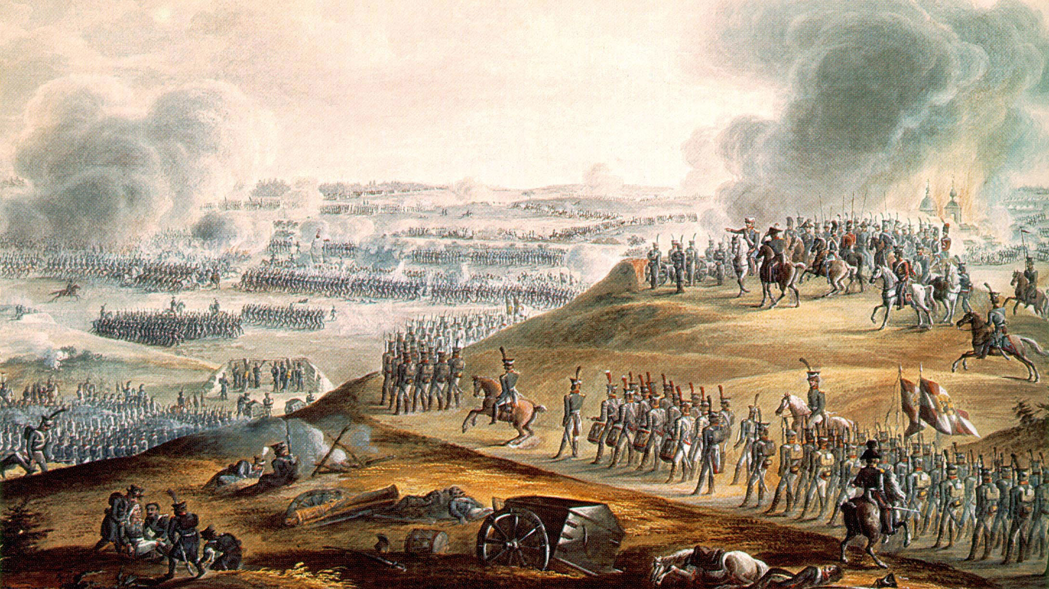
26 августа 1812 г. - Бородинская битва

Slide 16
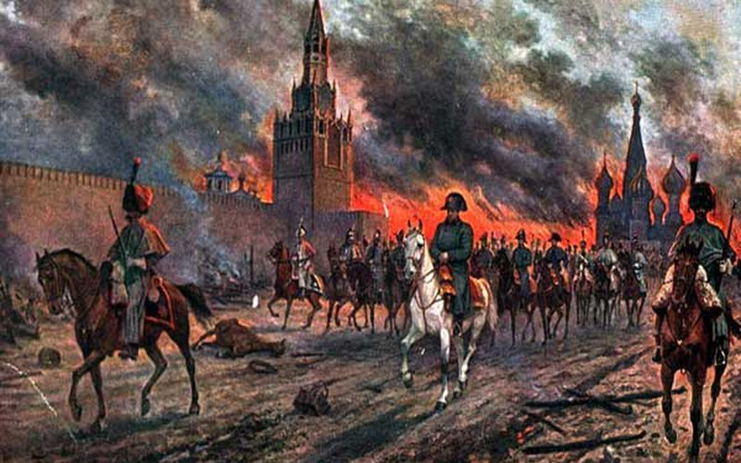
Наполеон в Москве

Slide 17
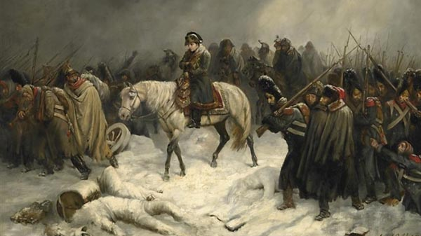
Отступление Наполеона

Slide 18
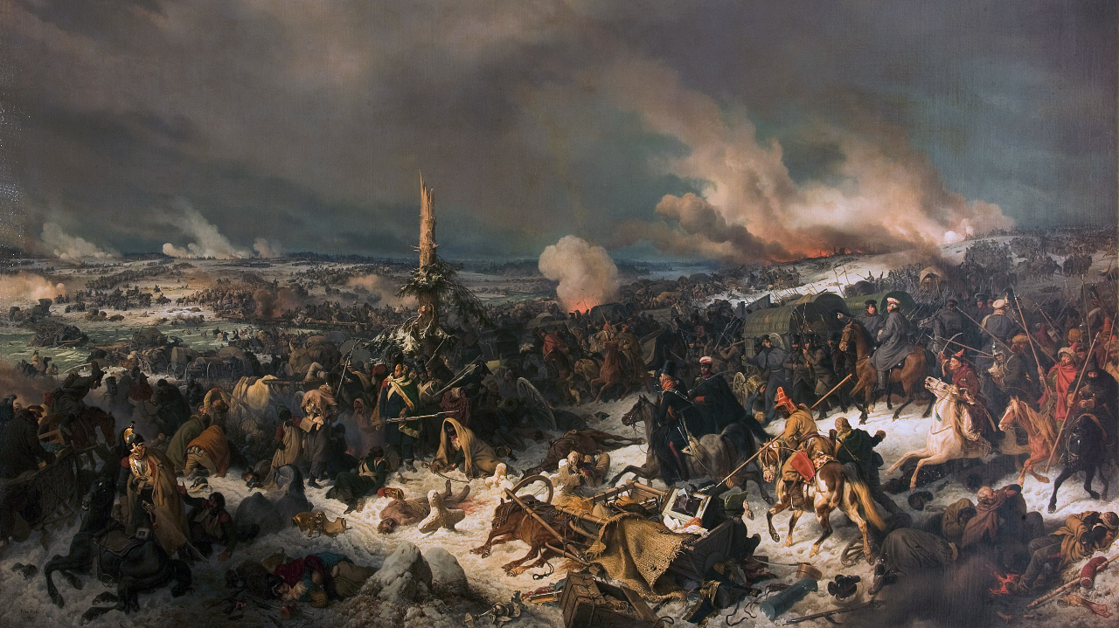
Битва на Березине (14-16 ноября)

Slide 19
3. Внутренняя и внешняя политика

Slide 20
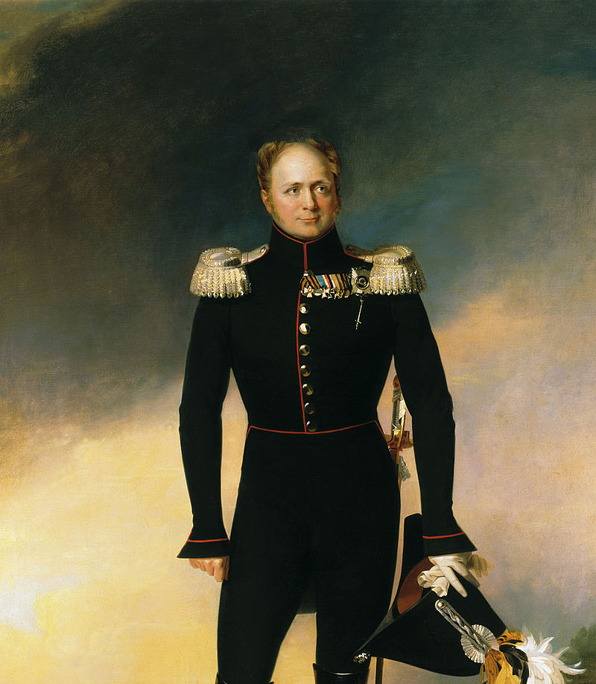
Александр I
Император Российской империи с 1801 по 1825 г.

Slide 21
Внутренняя политика
Административная реформа (создание министерств и ведомств)
Финансовая реформа
Военная реформа
После войны 1812 г. - консервация общества

Slide 22
Внешняя политика
Война с Наполеоном
Участие в Венском конгрессе и создание Венской системы
Расширение территорий Российской империи

Slide 23
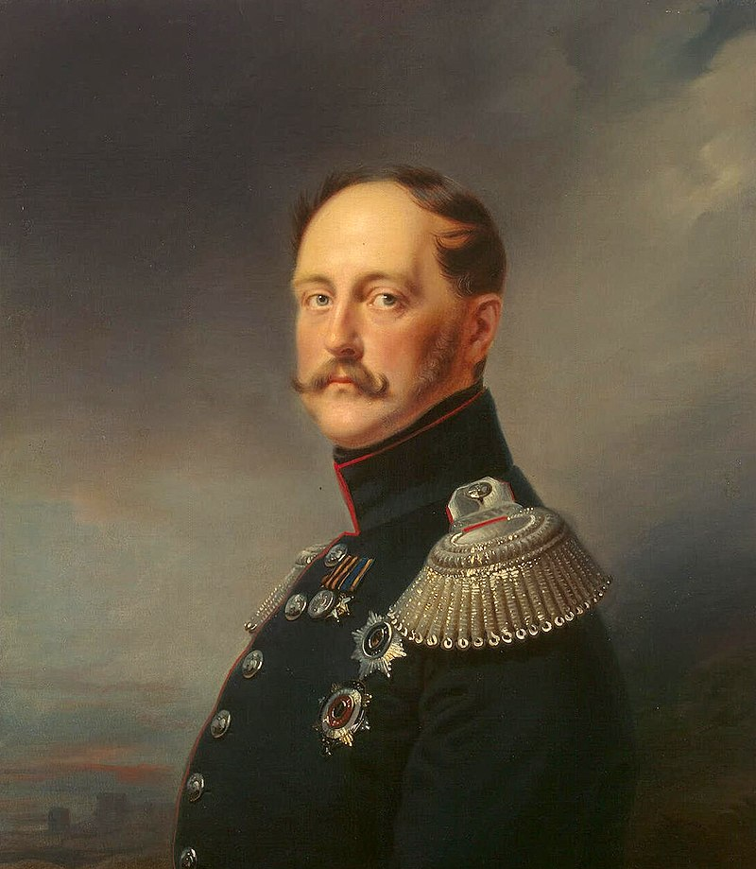
Николай I
Император Российской империи в 1825-1855 г.

Slide 24
Внутренняя политика
Подавление восстания декабристов в 1825 г.
Укрепление полицейского аппарата и репрессий против неблагонадежных
Подавление польского восстания 1831-1832 гг.
Реформа в государственной деревне 1837 г.
Зарождение буржуазных отношений в экономике

Slide 25

Внешняя политика
Ряд войн с Турцией и Персией
Подавление восстаний в Австрийской империи
Крымская война

Slide 26
4. Крымская война

Slide 27
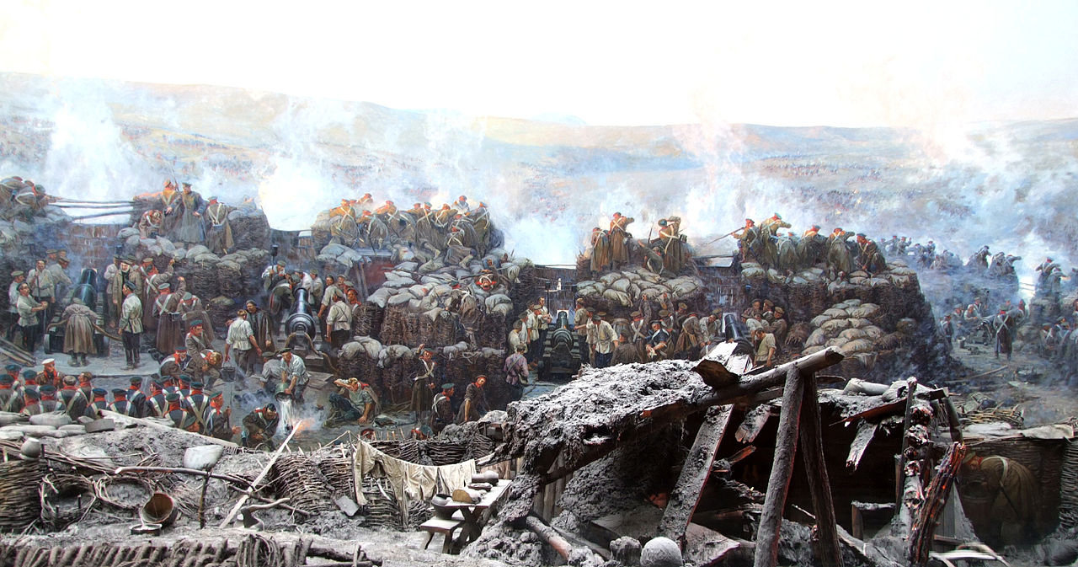
1853 – 1856 гг. - Крымская война

Slide 28
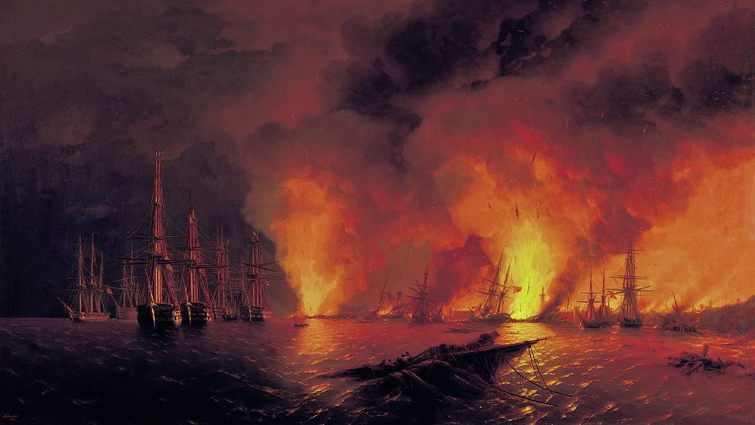
Битва под Синопом

Slide 29
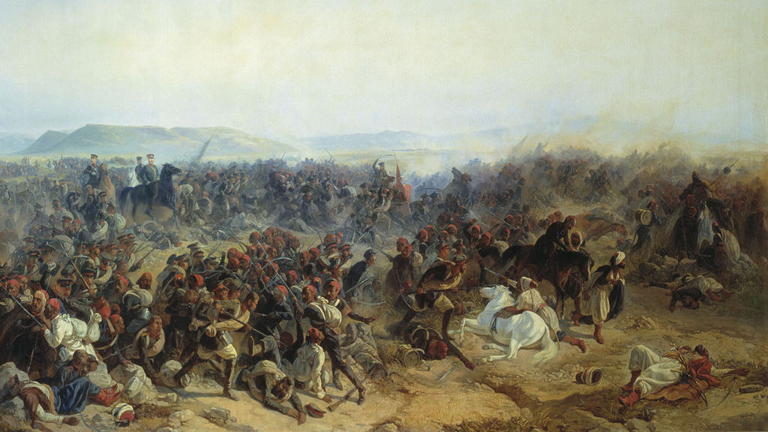

Slide 30
Итоги войны
Поражение России
Военные ограничения в отношении России
Принятие идеи о необходимости Реформ

Slide 31
Контроль знаний

Slide 32
Домашнее задание

Slide 33

Тест, д/з, отметки, онлайн-урок

